Slide 1
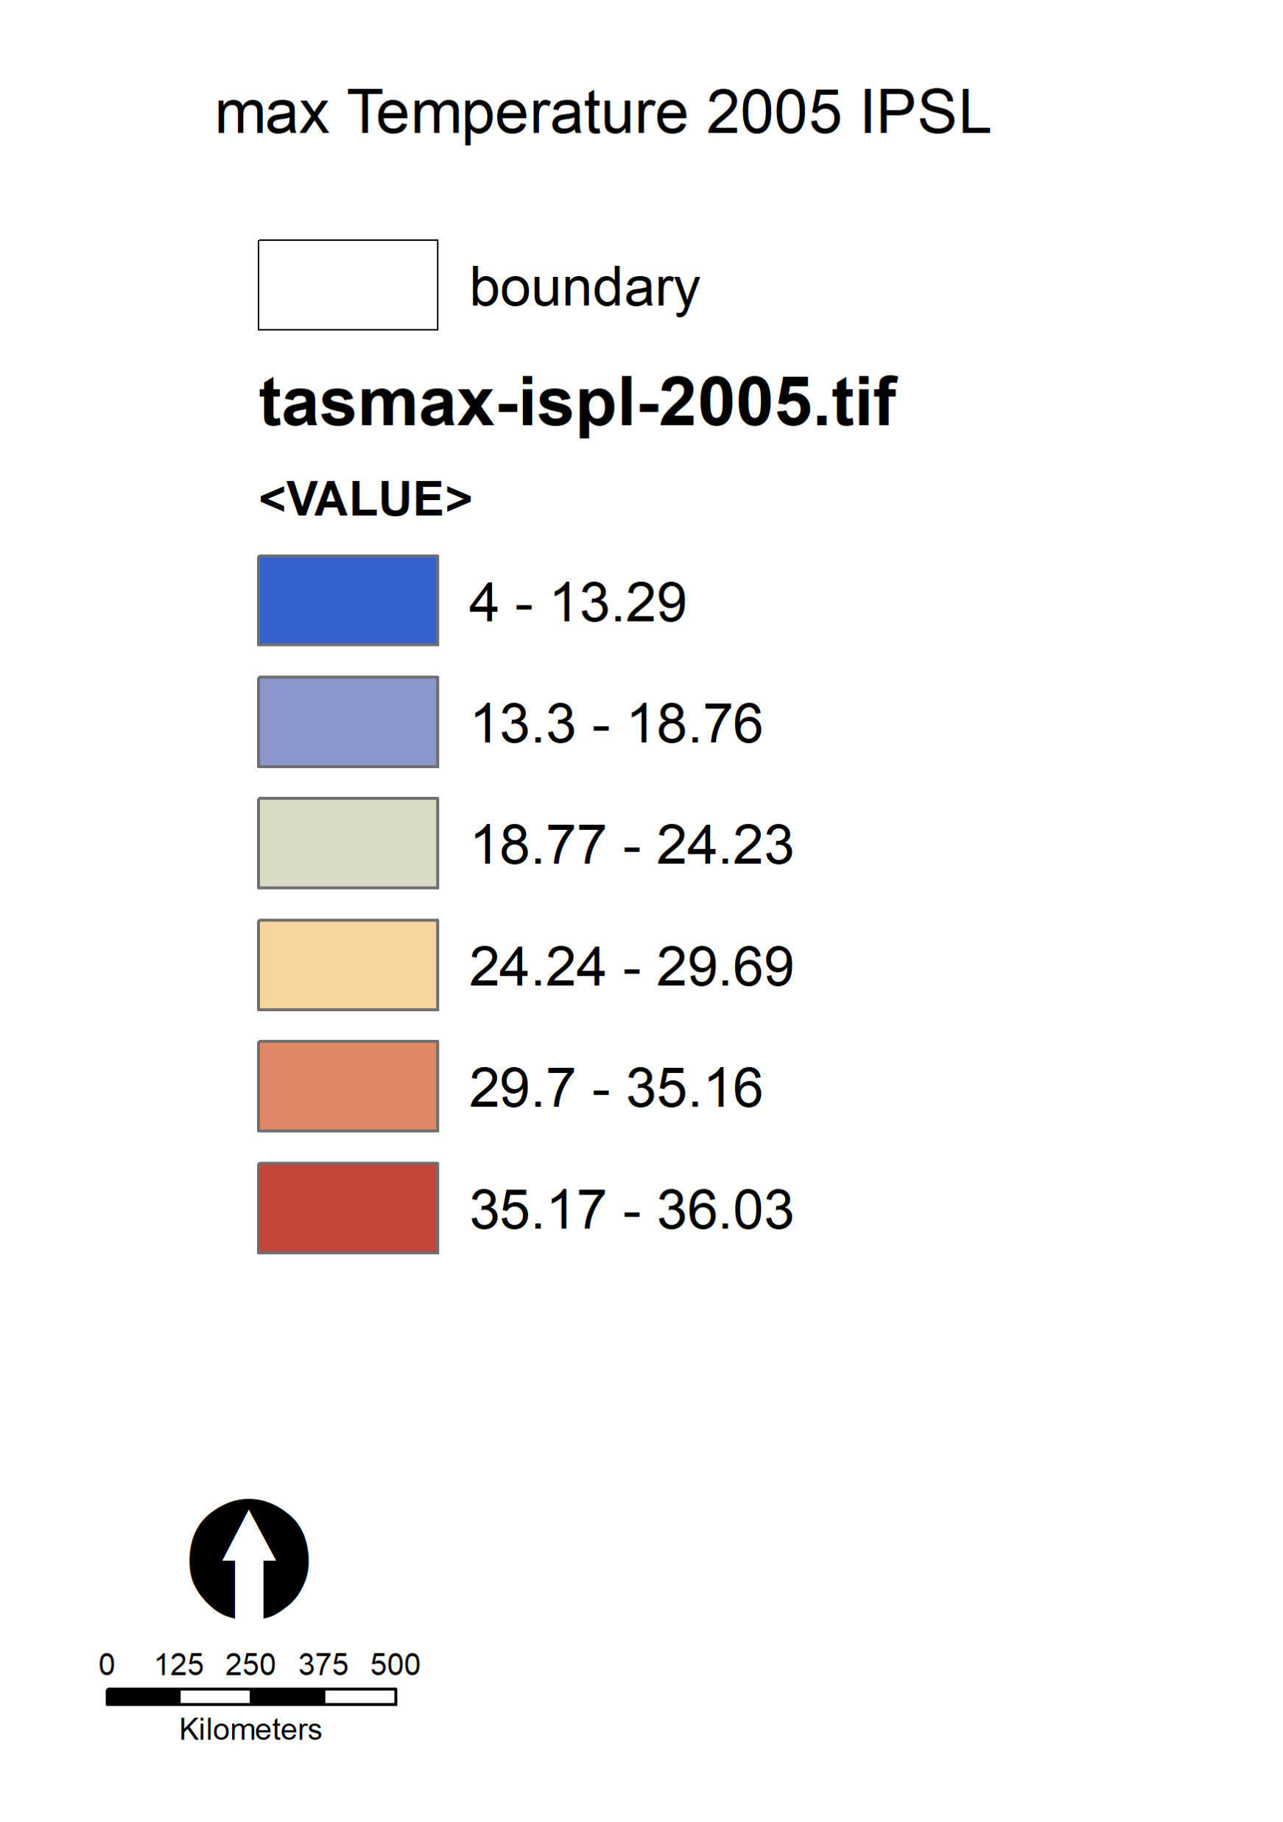
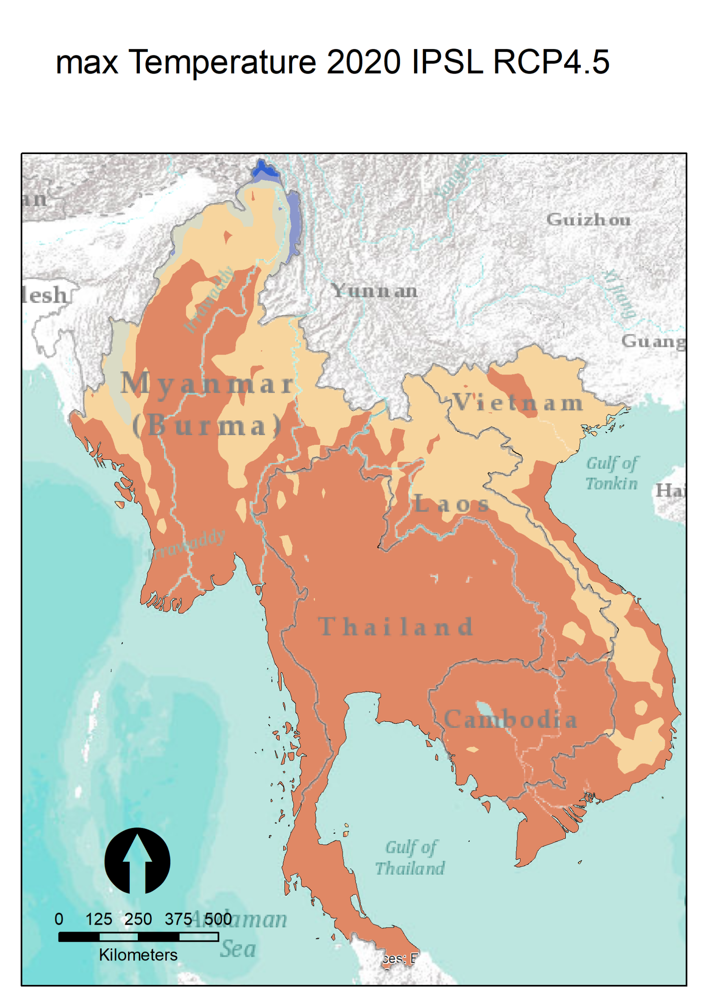
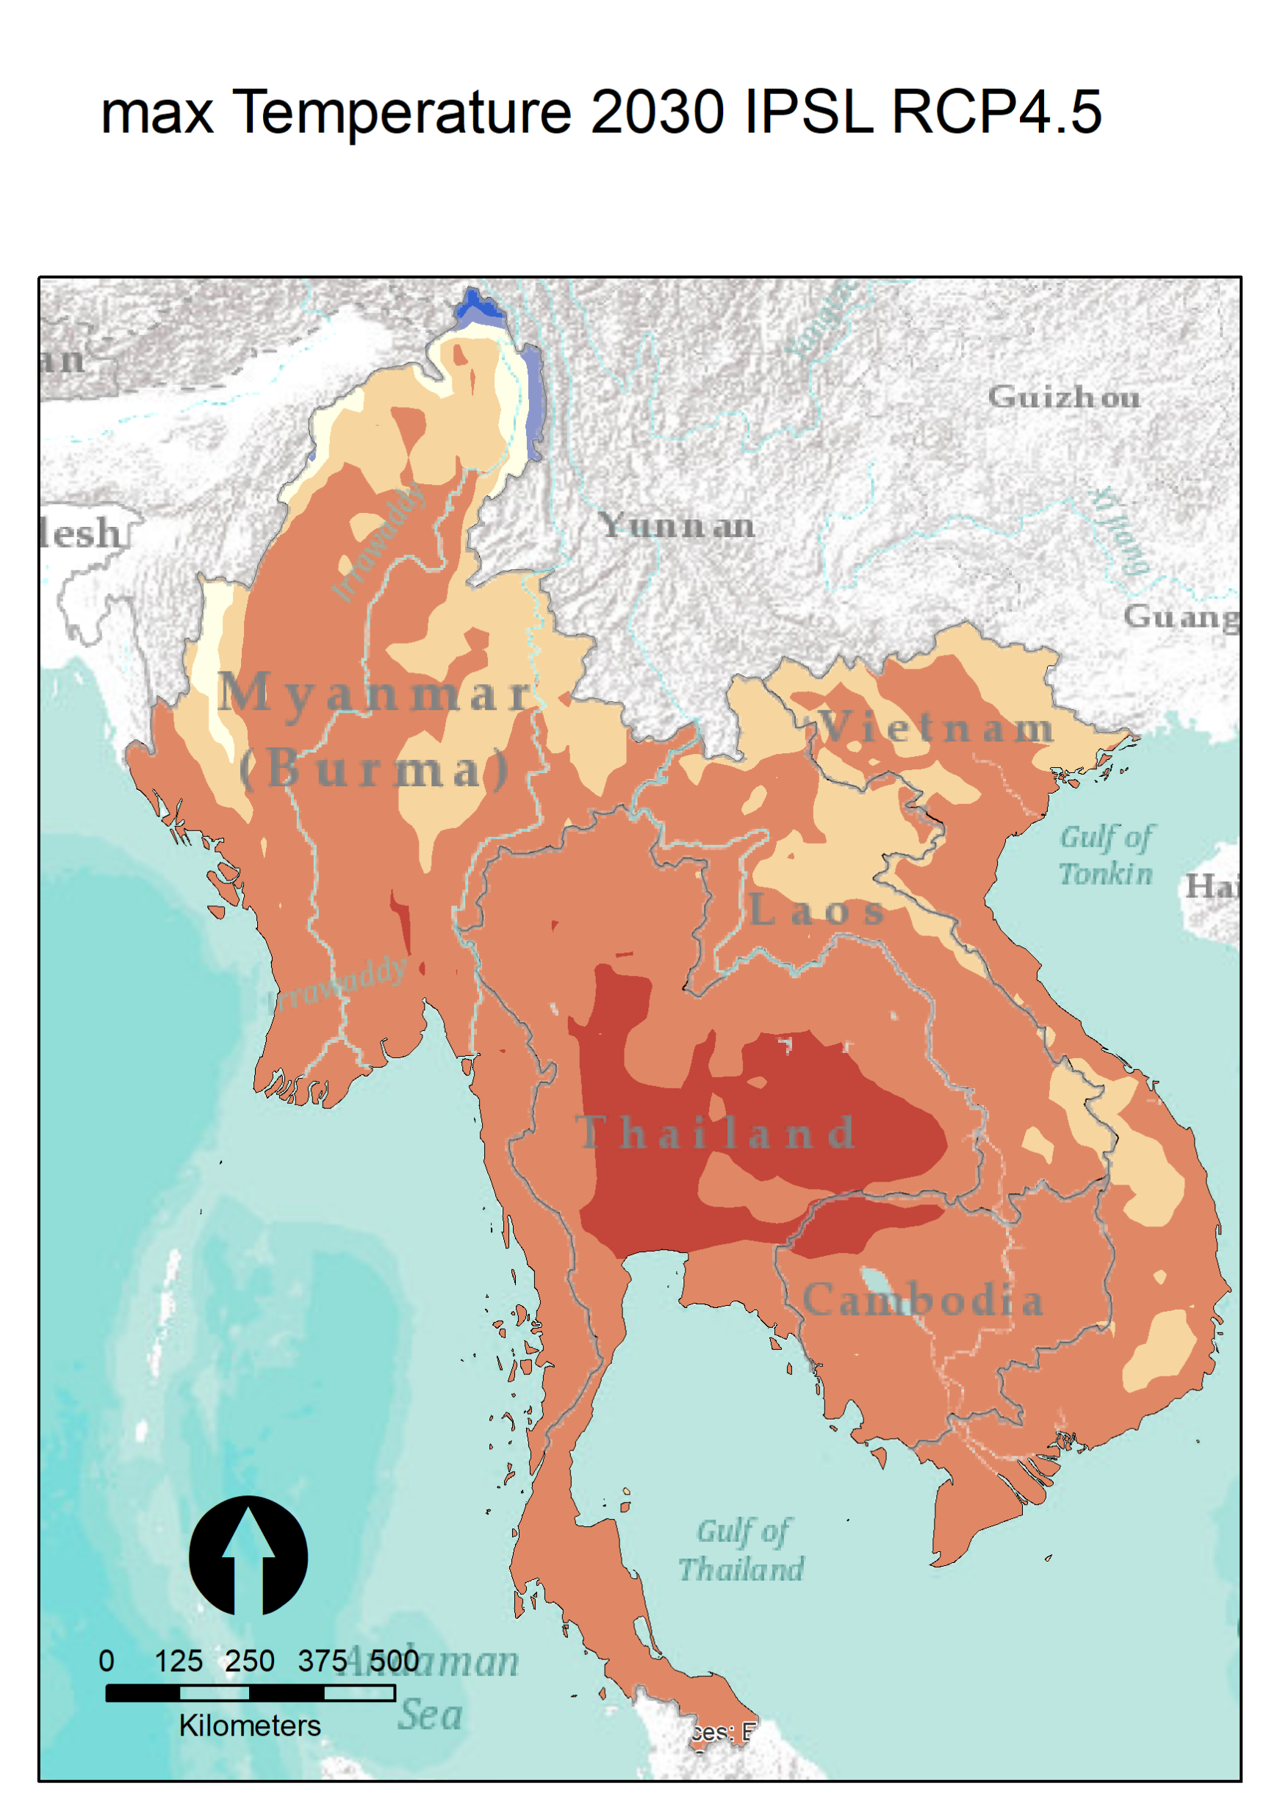

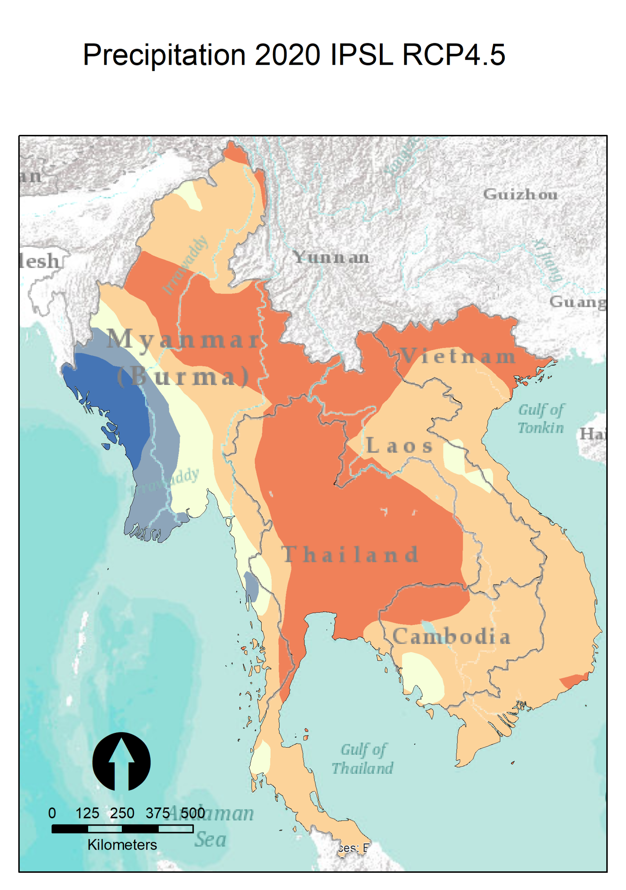
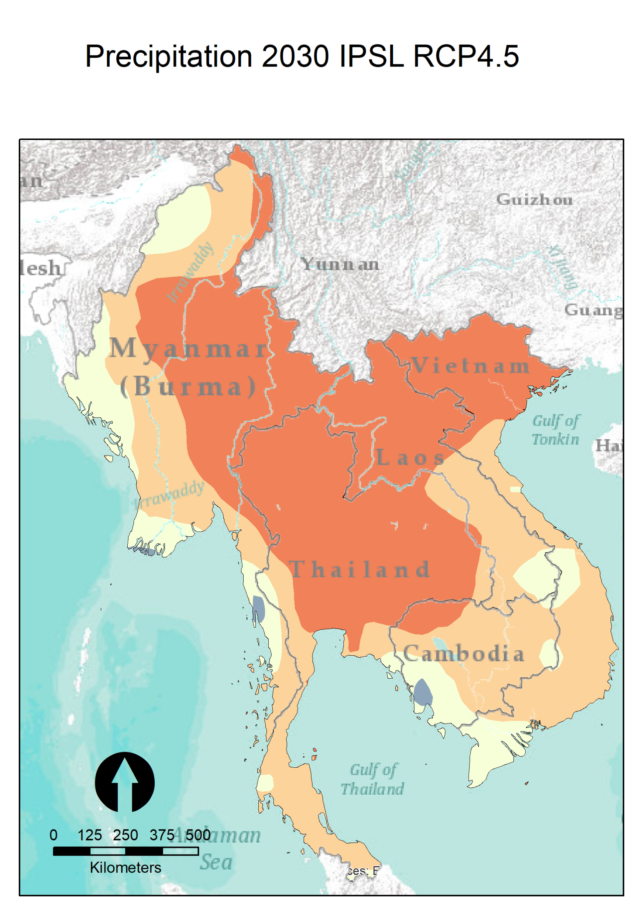
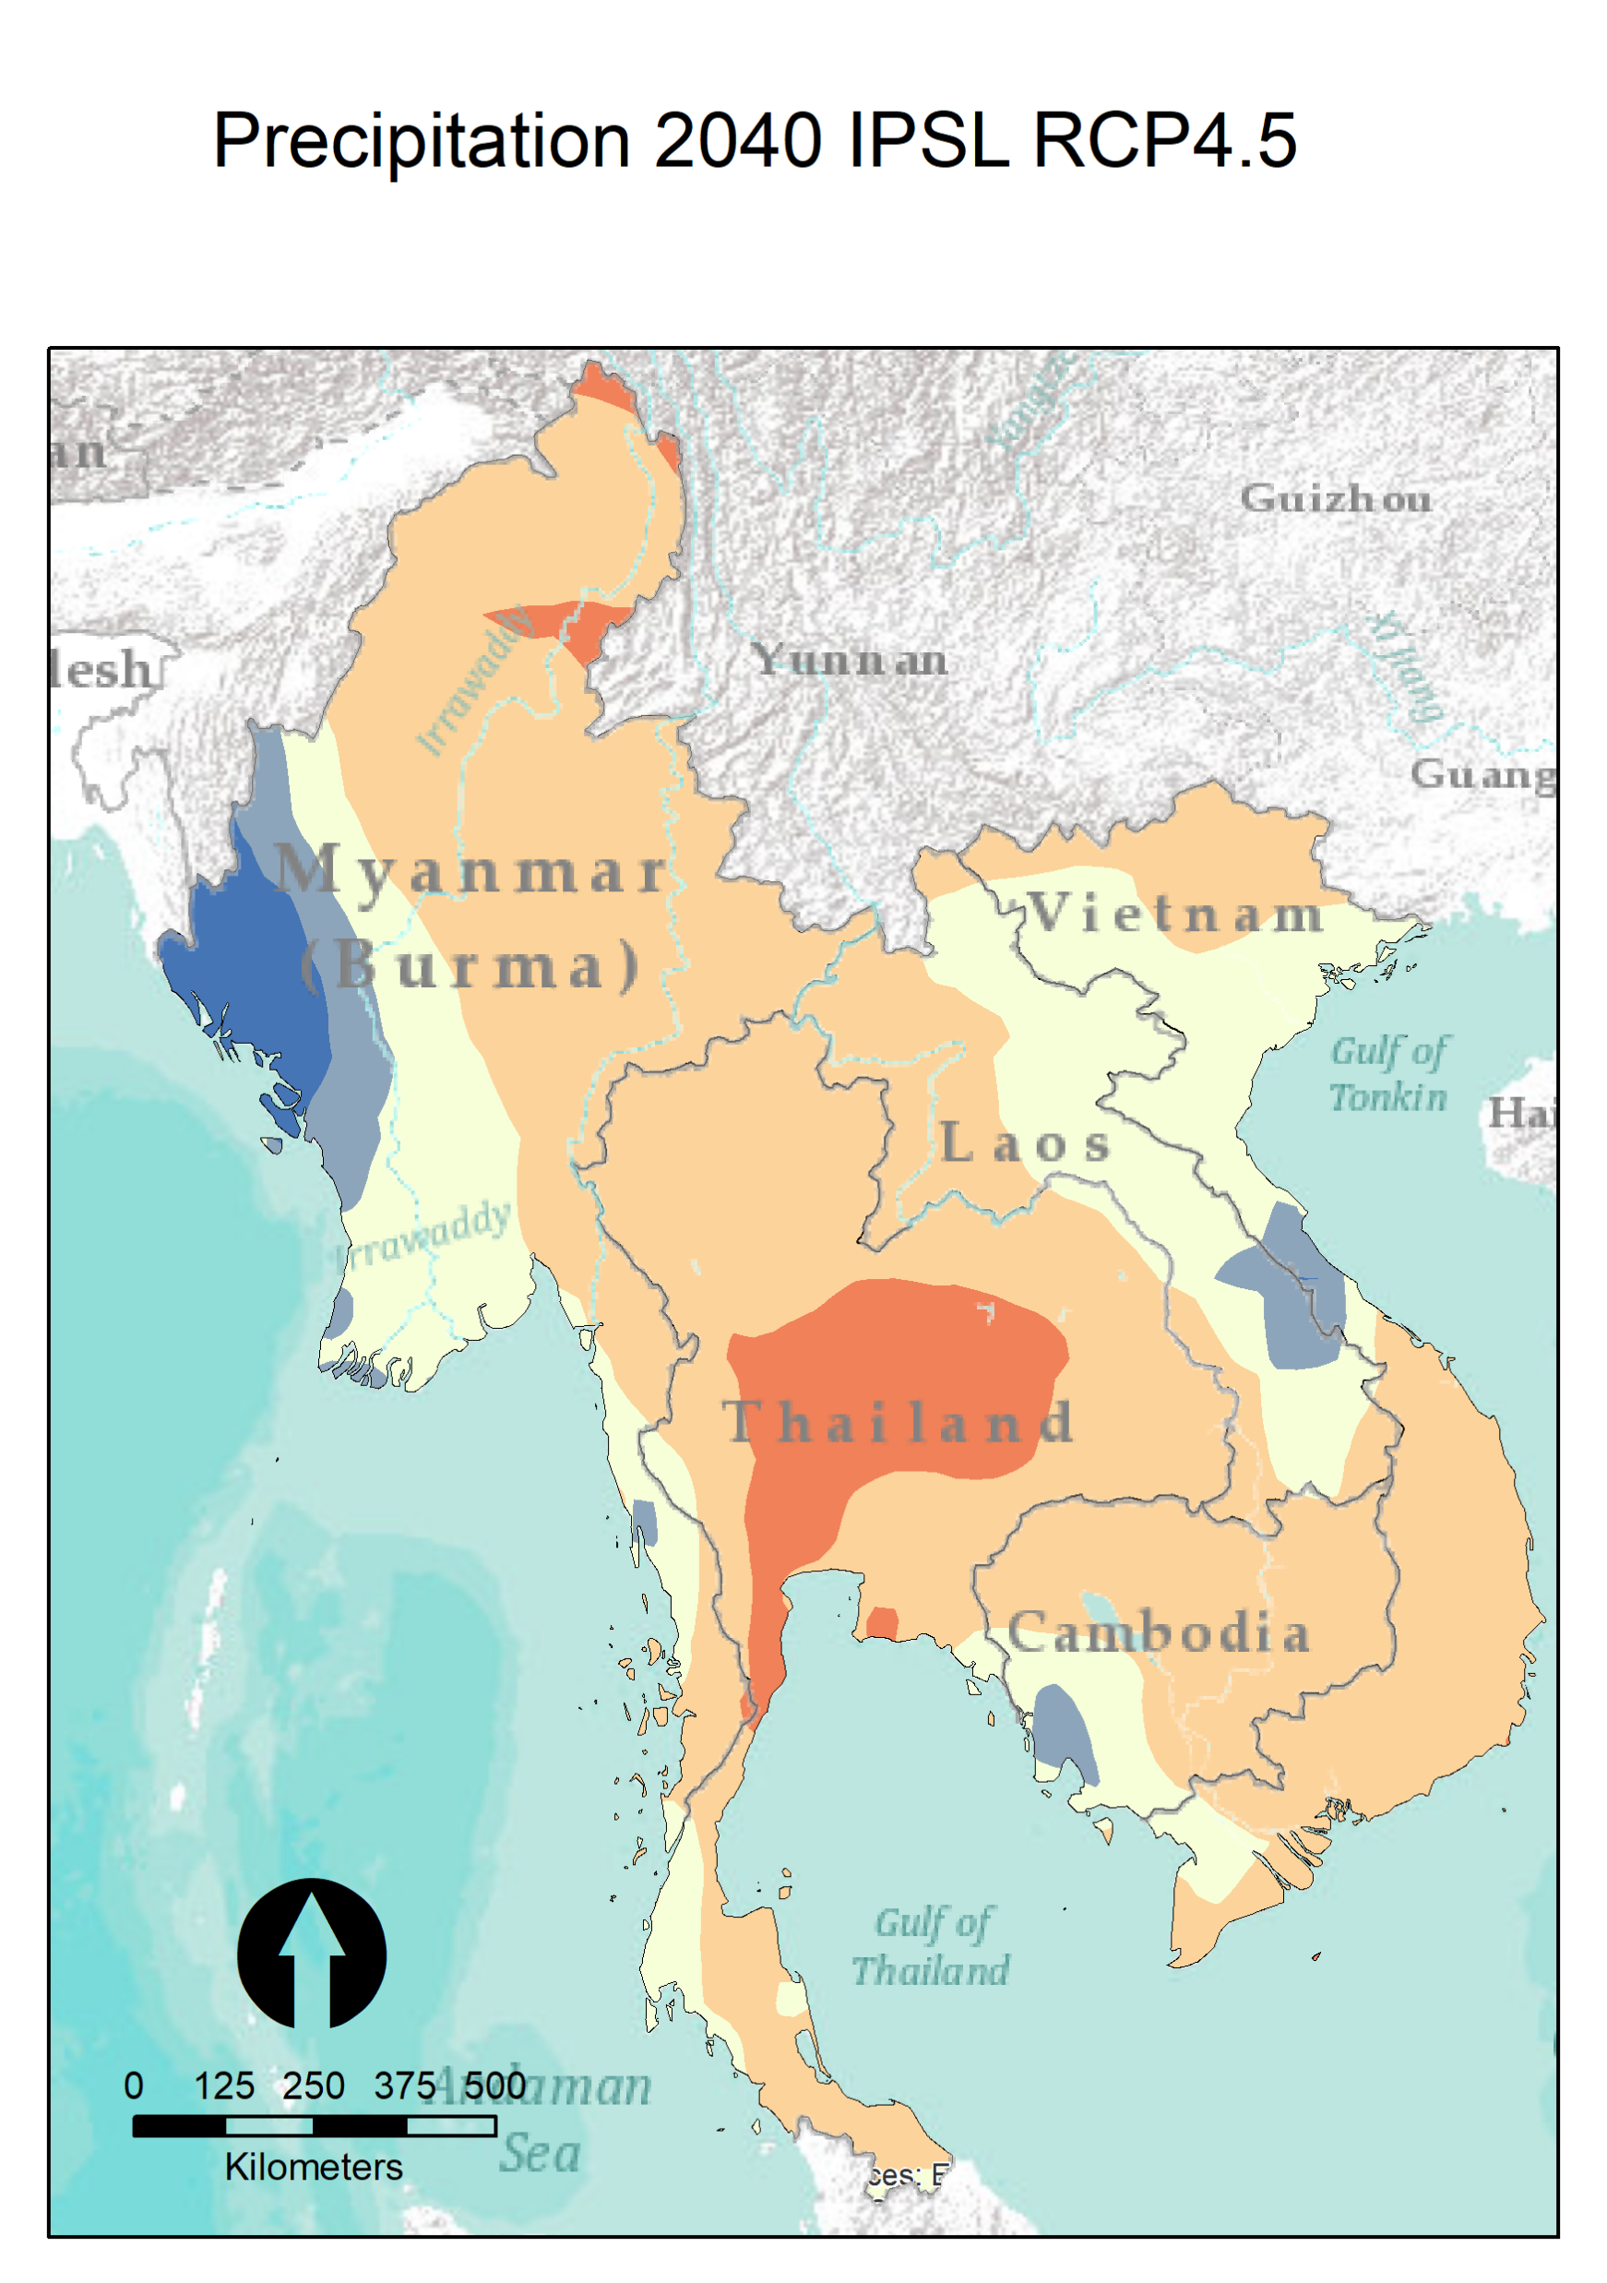
2020
2030
2040
Temperature °C
4
13.3
18.7
24.2
29.7
35.1
36
2020
2030
2040
Precipitation in mm
107
350
1,245
2,139
3,035
3,930
6,480

Slide 2








































